Slide 1



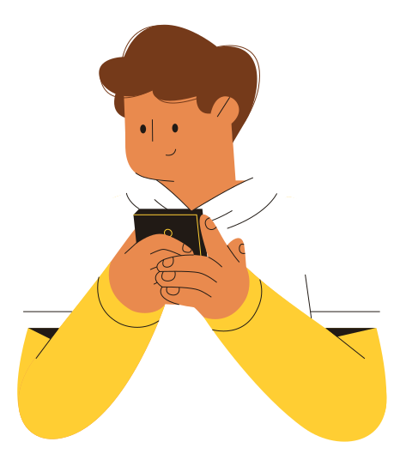

INCLUSÃO DIGITAL
Segurança virtual

Slide 2



ASSUNTOS ABORDADOS
Introdução
Controle do uso da internet
Desafios e Riscos
Aplicativos de Controle
Outros Aplicativos
Conclusão

Slide 3


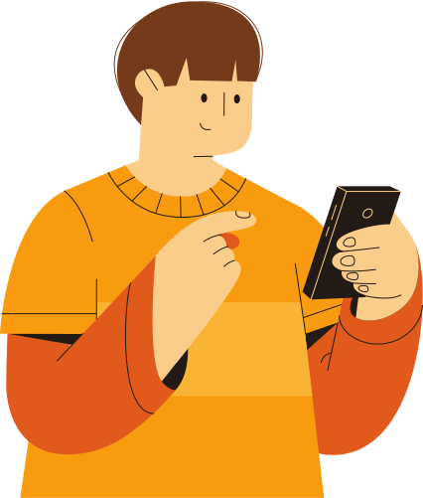
INTRODUÇÃO
Nos dias de hoje, o ambiente digital se tornou parte integrante da vida de crianças e adolescentes. Com o fácil acesso à internet por meio de celulares e computadores, o uso de redes sociais, jogos online e outras plataformas digitais cresceu exponencialmente entre os jovens. No entanto, esse crescimento também trouxe novos desafios, especialmente no que diz respeito à segurança online. Diante disso, o papel dos pais no controle e supervisão do uso da internet pelos filhos se tornou uma necessidade urgente e fundamental.

Slide 4


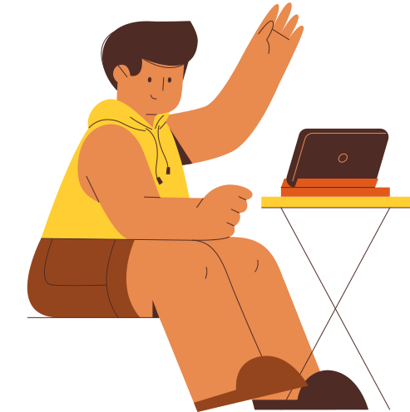
CONTROLE PARENTAL
O controle parental não deve ser visto apenas como uma ferramenta restritiva, mas sim como uma forma de promover o uso responsável e consciente da internet. Existem atualmente diversas soluções tecnológicas, como aplicativos de monitoramento e filtros de conteúdo, que ajudam os pais a controlar o tempo de uso, bloquear conteúdos inapropriados e até mesmo acompanhar as interações nas redes sociais. Entretanto, o mais importante é o diálogo constante entre pais e filhos. Explicar os riscos e criar uma relação de confiança pode ser mais eficaz do que apenas medidas punitivas.

Slide 5

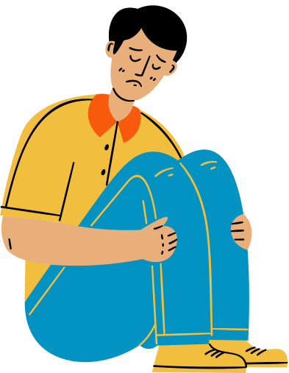

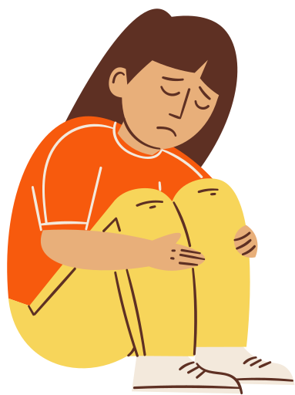
DESAFIOS E
RISCOS
  Cyberbullying: conduta repetitiva e agressiva com objetivo de intimidar, humilhar, envergonhar ou assustar.
  Aliciamento virtual: é um processo de manipulação que tem como objetivo ganhar a confiança da vítima para, posteriormente, cometer atos libidinosos.
  Conteúdos inadequados: conteúdos violentos, de natureza sexual ou que gerem ódio, o que pode ser prejudicial ao seu desenvolvimento.

Slide 6

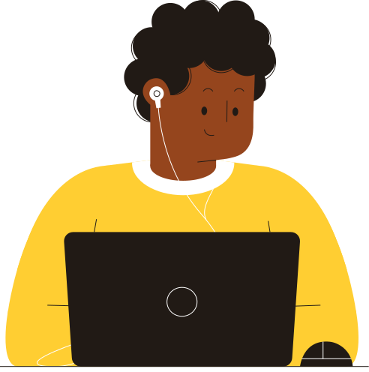

PONTOS PRINCIPAIS:
PROMOVER USO RESPONSÁVEL
MONITORAMENTO
DIÁLOGO CONSTANTE

Slide 7
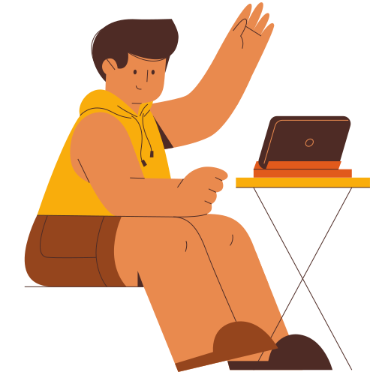

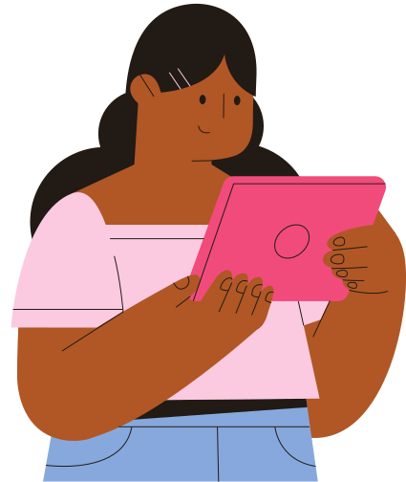
APLICATIVOS
DE CONTROLE
GRATUITOS

Slide 8
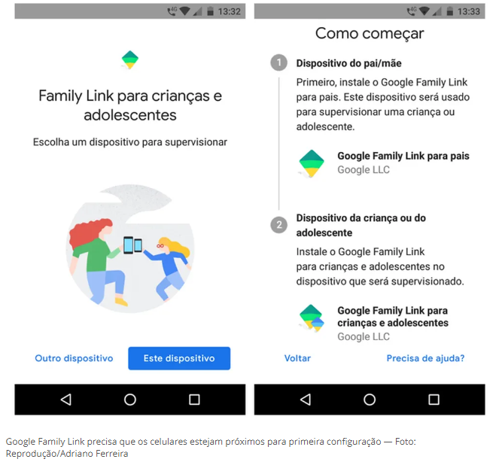
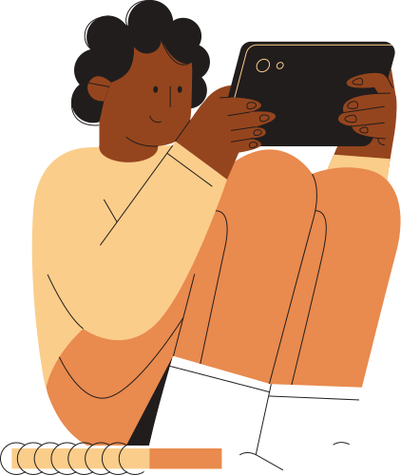

GOOGLE FAMILY
LINK
  Gera relatório sobre período de uso
  Rastreia localização
  Oculta aplicativos
  Limita tempo de uso
No momento da configuração do monitoramento parental, é preciso que o celular do filho e dos pais estejam próximos. Antes da configuração, é necessário uma conta Google separada para a criança.

Slide 9
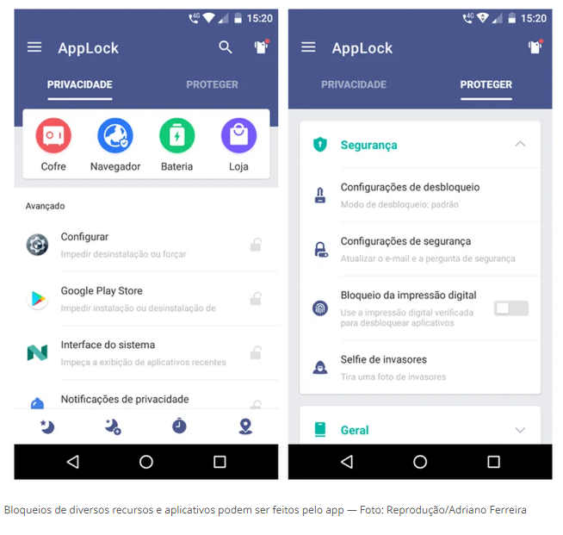
APPLOCK
  Somente no celular da criança
  Bloqueia recursos e outros aplicativos.
  Desinstalação pode ser bloqueada
Na lista de aplicativos instalados, os pais podem bloquear os que preferirem. Vários perfis de bloqueios podem ser criados e ativados em diferentes horários no celular, como na hora de dormir, por exemplo. O início e o fim das atividades são definidos pelos horários e dias selecionados pelos pais.

Slide 10
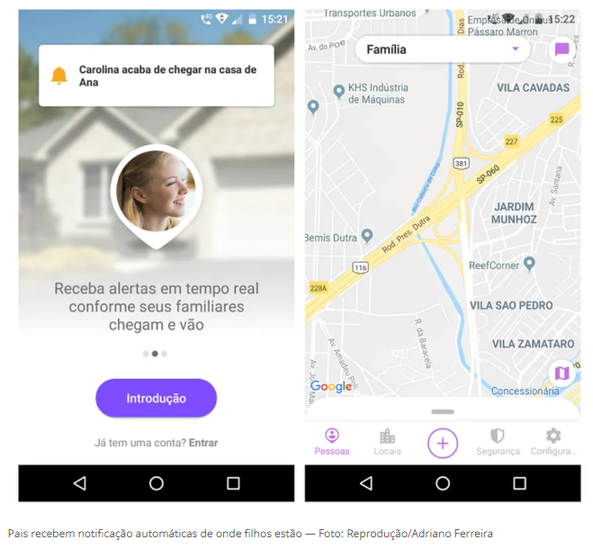
LIFE360
  Compartilhamento de localização
  Envia informações de onde seu filho está ou estava
  Rastreia celular que foi roubado ou perdido
Quando o filho chega em um local, um alerta é enviado para as pessoas adicionadas dentro de um círculo de monitoramento.

Slide 11
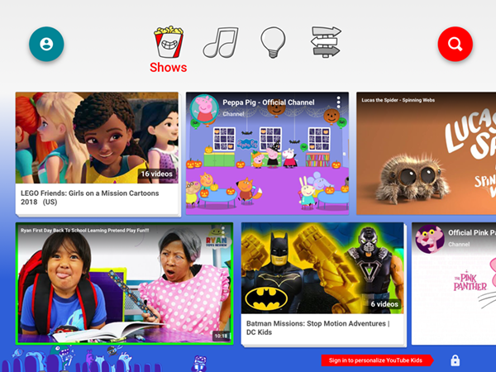
YOUTUBE KIDS
  Voltado para o público infantil
  Vinculada a uma conta Google de um adulto
Crie um perfil para cada um dos seus filhos. Os perfis serão vinculados ao perfil do adulto.

Slide 12
OUTROS APICATIVOS
EDUCAÇÃO

Slide 13




DUOLINGO
  Alfabetização
  Ensina outros idiomas como o inglês
  Divertido. Lições rápidas e curtinhas
  Nível iniciante ao avançado
  Parece um jogo

Slide 14
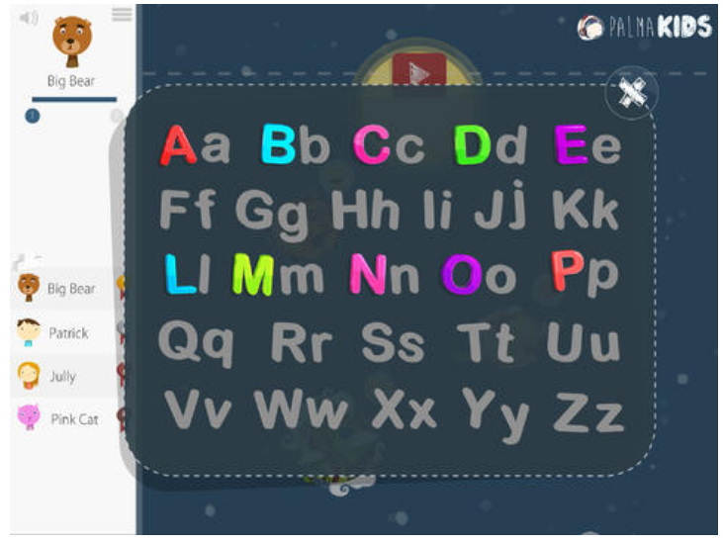
PALMAKIDS
  Alfabetização
  Ensina outros idiomas como o inglês
  Estimula a memória visual e auditiva
O PalmaKids é um jogo educativo e divertido destinado às crianças a partir de 4 anos que estejam em processo de alfabetização na língua portuguesa e inglesa.

Slide 15
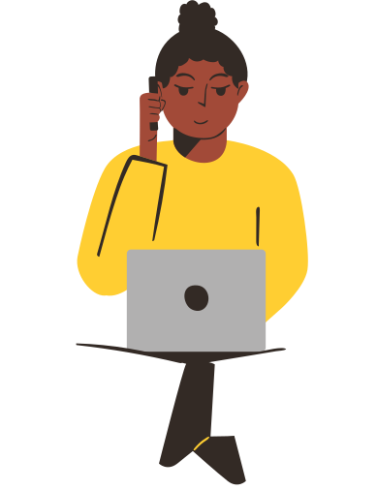


CONCLUSÃO
Garantir não apenas a proteção imediata, mas também contribuir para a formação de cidadãos digitais mais conscientes e preparados para os desafios da sociedade conectada.

Slide 16
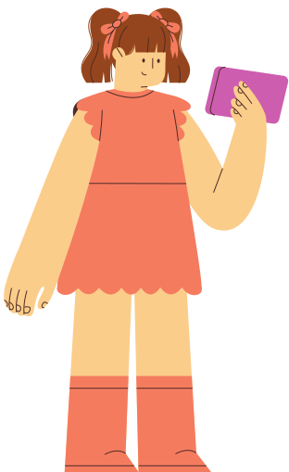
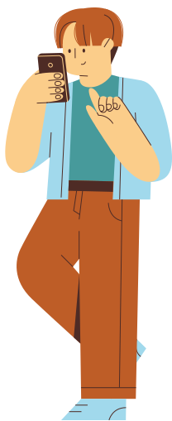
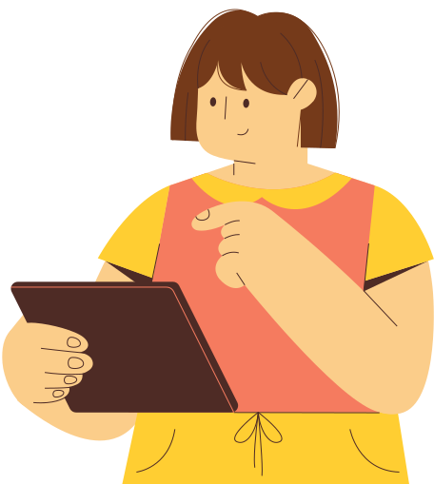
OBRIGADO

